Slide 1

Área de QA

Slide 2
Objetivos

Slide 3
Objetivos
Identificar
El área de QA
Roles de QA
Sicología del Testing

Slide 4
Área de QA

Slide 5
El área en una empresa
Área de Ventas
Encargado de realizar las ventas de los productos en una empresa
Encargado de selección, contratación, mantención, capacitación de personal.
Área de Recursos Humanos
Área de Contabilidad y Finanzas
Gestionar operaciones contables, buscar oportunidades de inversión y financiamiento.
Todas las empresas tienen una estructura que les permite organizar funciones, procesos, actividades, tareas, recursos, etc.
En una empresa, un área es la encargada de organizar y adecuar procedimientos y métodos con el fin de cumplir con sus objetivos.
En las empresas informáticas esto no es diferente, estás también se componen de distintas áreas como recursos humanos, ventas, desarrollo, contabilidad, marketing, diseño y calidad.

Slide 6

El área de QA
El área de aseguramiento de calidad o QA (Quality Assurance) es la encargada de la gestión, aseguramiento y control de calidad de todos productos de software y sus componentes.
Es un equipo de personas expertos en metodologías de calidad y pruebas de software.
Así como Desarrollo le preocupa la entrega a tiempo del SW, a QA, la calidad del mismo.

Slide 7
Actividades realizadas para evaluar la calidad de los productos desarrollados: Auditorías, pruebas, Inspecciones, etc.
Control de Calidad:
Actividades planificadas y sistemáticas necesarias para asegurar el cumplimiento de los requisitos.
Aseguramiento de calidad:
Dirigir y controlar una organización para asegurar y controlar la calidad de sus procesos y productos.
Gestión de Calidad:
Notes:
Gestión de Calidad:
Definir y aplicar las políticas de calidad de la organización.
Dirigir y controlar una organización para asegurar y controlar la calidad.
Aseguramiento de calidad:
Actividades planificadas y sistemáticas necesarias para proporcionar confianza en que se cumplirán los requisitos:
Desarrollar estándares
Elaborar planes de calidad
Controlar la calidad
Mejorar la calidad: acciones correctivas y preventivas, mejoramiento continuo.
Dar confianza en que los requerimientos serán satisfechos
Control de Calidad:
Actividades realizadas para evaluar la calidad de los productos desarrollados:
V&V o testing
Revisiones
Inspecciones
Auditorías, etc.
Controlar la satisfacción de los requerimientos

Slide 8

Pensemos
¿Cuáles crees que podrían ser algunas actividades del área de QA?
Realizar verificaciones y validaciones.
Definir procedimientos
Asignar recursos
Gestionar el proceso de pruebas
Construir artefactos de control
Notes:
Compartir 5 min…

Slide 9

Roles
Test Manager
Responsable de la gestión de actividades, recursos y evaluaciones en un proceso de prueba. Dirige, controla, administra, planifica y regula la evaluación de un objeto de prueba.
Analista QA
Responsable del proceso de pruebas. Entre sus tareas se incluye la identificación, definición e implementación de las pruebas, así como el registro de los resultados y el análisis de los mismos.
Tester
Un profesional capacitado que participa en las pruebas de un componente o sistema. Su función principal es el ejecutar pruebas, identificar y reportar defectos.

Slide 10

Otros Roles involucrados en las pruebas
Jefe de Proyecto
Supervisa el cumplimiento del proceso. Es un nexo entre el usuario y el equipo, toma decisiones para dar soluciones a problemáticas que puedan aparecer.
Desarrollador
Corrige los defectos detectados en el software, coopera con QA para la compensión de los requerimientos y la instalaciones del SW en ambiente QA, faclita la obtención de datos de prueba.
Usuario
Orienta en la compensión de los requerimientos, reliza pruebas de aceptación.

Slide 11
Sicología del Testing

Slide 12
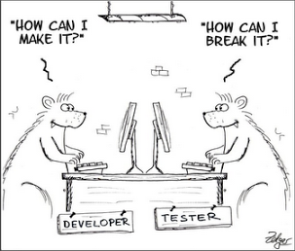
Sicología de Testing
Identificar defectos puede percibirse como críticas contra el producto y contra el autor.
Los problemas de comunicación pueden surgir si el equipo de QA es visto como meros mensajeros de malas noticias sobre defectos.
Se debe romper con la creencia de que QA y Desarrollo están en conflicto.

Slide 13

Sicología de Testing
Con la actitud correcta, los desarrolladores pueden probar sus propios códigos y detectar muchísimos defectos.
El autor del software o del documento puede aprovechar la información sobre defectos para mejorar sus propias habilidades.
El hecho de localizar y corregir defectos durante el proceso de pruebas ahorrará tiempo y dinero más tarde, y reducirá riesgos.

Slide 14

Pensemos
¿Qué actitud crees que debe tener QA para favorecer su comunicación con el resto del equipo?
Una buena actitud podría ser centrarse en evaluar el producto y no a la persona que lo desarrollo.

Slide 15
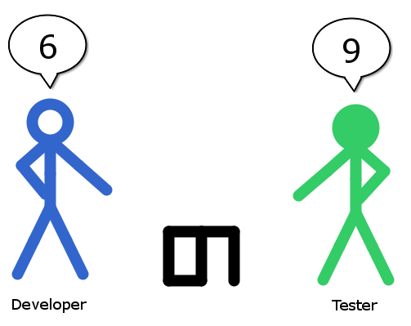
Sicología de Testing
Testing independiente del desarrollo de Software.
No siempre el trabajo de testing concuerda con el del resto del equipo
Corregir defectos pretende entregar un producto mejor para el cliente
Cuidar de ser neutro y enfocarse en el producto.
Colaborar con desarrollo, enfocarse en la meta.
Comunicar defectos de una manera constructiva
Notes:
Testing independiente del desarrollo: El evaluador o tester debe ser una persona diferente a la que desarrolla. Puede ser la misma persona que genera el plan de pruebas y los casos de prueba, un programador que no ha desarrollado esta aplicación o una persona de una empresa de testing ajena a la organización.
No siempre el trabajo de testing concuerda con el del resto del equipo. A veces ocurre que desarrolladores, jefes de proyectos o usuarios no logran acordar si el test realizado es suficiente. Es un reto para el evaluador aunar criterios de trabajo y lograr completar las pruebas.
Cuidar de ser neutro y enfocarse en el producto. El evaluar, comprender que se evalúa un producto y no la persona que lo desarrollo.
Corregir defectos pretende entregar un producto mejor para el cliente. Explicar que el corregir defectos pretende entregar un producto mejor para el cliente.
Colaborar con el desarrollo, recordando que la meta final tanto para desarrollo como para testing, es la misma.
Comunicar defectos de una manera constructiva, Si los defectos se comunican de una manera constructiva, puede evitarse la aparición de malentendidos. El equipo de QA debe disponer de buenas aptitudes interpersonales para comunicar información objetiva sobre los defectos, el progreso y los riesgos de una manera constructiva.

Slide 16
Sicología de Testing
Sugerencias para mejorar la comunicación y las relaciones entre QA y el resto del equipo:
Empezar juntos en lugar de enfrentados – recordar a todo el mundo el objetivo común de conseguir sistemas de mejor calidad.
Comunicar los hallazgos de una manera neutral y centrada en los hechos, sin criticar a las personas que los crearon.
Intentar comprender cómo se siente la otra persona y por qué reacciona de esa manera.
Confirmar que la otra persona ha entendido lo que se le ha dicho y viceversa.

Slide 17

Sicología de Testing
Habilidades del equipo de pruebas
Ingeniería de requisitos
Conocimientos técnicos
Capacidad de detectar, documentar y mantener requerimientos.
Administración de pruebas
Conocer diferentes tipos, técnicas y estrategias de pruebas.
Planificar, ejecutar, hacer seguimiento al defecto y cerrar las pruebas.
Habilidades sociales
Comunicar asertivamente los resultados siendo un mediador entre usuario y desarrollo.
La búsqueda de defectos requiere curiosidad, pesimismo profesional, ojo crítico, atención al detalle, buena comunicación con los compañeros de desarrollo y experiencia sobre la que basar la predicción de errores.
Notes:
Habilidades:
Ingeniería de requisitos: Los ingenieros de testing deben ser capaces de cubrir todas las actividades relacionas con detectar, documentar y mantener los requisitos y requerimientos para desarrollar el proceso de testing.
Administración de pruebas: Los ingenieros de testing deben ser capaces de administrar las pruebas desde que son planificadas hasta cerrar el proceso de prueba con la aceptación del usuario final.
Técnicas de pruebas: El Ingeniero de Testing debe conocer diferentes técnicas de prueba y saber cual aplicar para cada contexto.
Habilidades sociales: Esta entre el usuario y el desarrollador, debe a no tomar parte, más bien ser mediadior.

Slide 18
Reflexión

Slide 19
Reflexión
El área de QA es la encargada de gestionar y supervisar el proceso de pruebas.
El equipo de QA se compone del TestManager, Analista QA y Tester.
QA y desarrollo deben trabajar unidos para lograr el objetivo común que es la calidad del software.

